Slide 1
构筑企业移动开发数据交换平台
胡灵
2016.9.20
报告资料页数： 28页
预计汇报时间： 30分

Slide 2
目 录
一、项目背景
二、需求方面
业务调查/分析
目的、目标
用户要件及非功能性要件
三、设计方面
系统要件
设备选型及测试说明
费用、体制、日程
Notes:
汇报分5部分展开，首先进行项目背景的说明

Slide 3
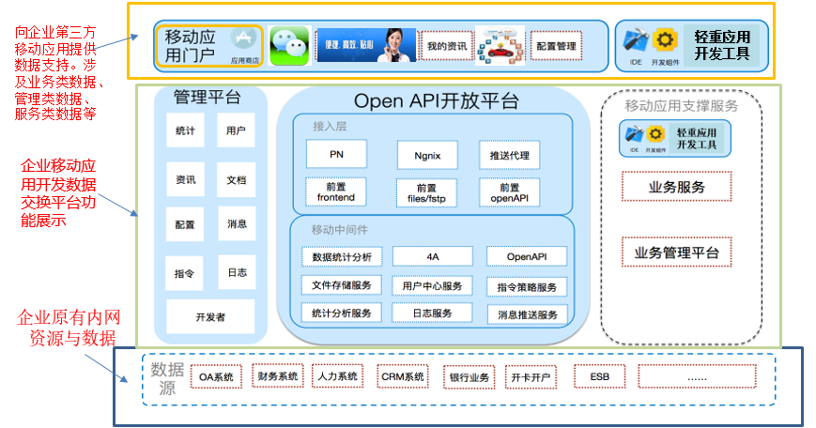
项目背景
什么是企业移动开发数据交换平台
企业应用移动开发数据交换平台是实现企业移动化应用快速实现的基础
集开发、部署、运行、管理、监控为⼀体的企业移动应用，数据交换平台，通过全面的移动化服务帮助企业快速搭建移动化体系，实现企业内部自有资源数据快速与第三方应用（微信号、企业专有移动App轻重应用）相融合。
用文字和图示进行说明

Slide 4






项目背景
什么是企业移动开发数据交换平台
企业应用移动开发数据交换平台是实现企业移动化应用快速实现的基础。通过移动化服务帮助企业快速搭建移动化体系，实现企业内部自有资源数据快速与第三方应用（微信号、企业专有移动App轻重应用）的交互。目前在业界已经是非常成熟的产品。
设备层
移动终端
设备
iOS
Android
Windows
应用层
移动
应用
移动办公
社交商务
服务号
消息集成
轻应用
应用集成
移动开发数据交换平台
移动数据综合服务
移动应用支撑
数据运维管理服务
企业内应用
移动应用
门户
OA系统
DMS系统
财务系统
生产系统
其他系统

Slide 5
项目背景
企业移动开发数据交换平台的作用
原有移动开发数据交换模式
移动开发数据交换平台的模式
OA系统
企业移动开发数据交换平台
OA系统
销售服务号
销售服务号
DMS系统
(销售模块）
DMS系统
(销售模块）
售后服务号
售后服务号
DMS系统
(售后模块）
DMS系统
(售后模块）
企业服务号
企业服务号
移动办公
财务系统
(售后模块）
移动办公
财务系统
(售后模块）
社交商务
零部件系统
社交商务
零部件系统
其他系统
其他系统
消息集成
消息集成
1.减少移动应用与企业内部系统的关联，数据交互更加清晰简洁；
2.统一移动应用与企业内部系统的接口标准，实现统一接口，降低开发费用和周期；

Slide 6




项目背景
东风本田售后微信服务号准备大规模推广使用
摘自微信服务号项目资料
客户
厂家
改善客户沟通：
1、识别粉丝（客户）身份
2、提供差异化服务
3、减少粉丝（客户）流失
4、更有效地让客户听到厂家的声音
补充用户的需求
本次项目
客户
厂家
KPI | KPI说明 | 现状 （2015年） | 目标
粉丝数量 | 关注微信服务号的粉丝（客户）数量 | 52.5万 | 80万
粉丝绑定率 | 粉丝（客户）绑定车辆/客户信息的比例 | 0% | 70%

Slide 7
项目背景
售后微信服务号与现有系统存在大量接口数据传输
摘自微信服务号项目
微信服务号平台
序号 | 接口名称 | 传输方向 | 频率
1 | 特约店负责人 | WDMS→微信平台 | 实时
2 | 车辆信息校验 | WDMS→微信平台 | 实时
3 | 保养记录 | WDMS→微信平台 | 1次/天
4 | 预约单信息 | 微信平台→WDMS | 实时
5 | 店端变更预约数据 | WDMS→微信平台 | 实时
6 | 服务活动主数据 | 微信平台→WDMS | 实时
7 | 活动报名明细 | 微信平台→WDMS | 实时
8 | 活动结果反馈 | WDMS→微信平台 | 实时
9 | 会员入会资料 | 微信平台→会员系统 | 实时
10 | 会员积分 | 会员系统→微信平台 | 实时
11 | 车辆违章信息 | 第三方平台→微信平台 | 实时
关注信息
微信后台
微信前台
（腾讯）
粉丝信息
模板消息
群发文字消息
群发图文消息
素材信息
菜单信息
二维码
授权信息
商户信息
WDMS
会员系统

Slide 8
目 录
一、项目背景
二、需求方面
业务调查/分析
目的、目标
用户要件及非功能性要件
三、设计方面
系统要件
设备选型及测试说明
费用、体制、日程
Notes:
汇报分5部分展开，首先进行项目背景的说明

Slide 9
业务调查/分析
企业业务现状及未来扩展（预计）
2015年-2016年
2016年-2017年
2018年---
移动业务 | 需交互系统
 | 无
移动业务 | 需交互系统
移动业务 | 需交互系统
财务系统
财务系统
DMS系统
售后服务号
销售服务号
OA系统
DMS系统（销售）
DMS系统（售后）
售后订阅号
售后服务号
DMS系统（销售）
OA服务号
移动办公
移动BI
移动BI
DMS系统（销售）
点到点的接口方式，在开发和运维方面的问题
1
2
3
DMS系统（售后）
增加开发成本和周期
无法及时对应业务需求
系统维护复杂
后台系统
后台系统
ftp
后台系统
后台系统
后台系统
socket
webservice
后台系统
xml
新增应用
后台系统
新增应用
后台系统
新增应用
http
后台系统
微信业务的发展趋势
及架构

Slide 10
业务调查/分析
问题 | 描述 | 业务影响
1. 新增移动应用需要跟关联系统相互开发接口，造成开发成本上升。
增加开发成本和周期
1
2. 新增移动应用需要跟关联系统相互开发接口，新增开发周期和测试周期，造成开发周期变长。
3. 新增移动业务需要关联系统进行接口开发，导致新增大量与业务本身无关的工作，对应业务需求不够迅速。
无法及时对应业务需求
2
4. 新增大量与业务本身无关的接口开发，导致对应需求的风险增大，无法及时对应需求。
5. 接口标准多样，不统一，导致程序复杂，故障点增多。
6. 接口较多且标准不统一，导致发生故障排查困难。
7. 没有统一的接口管理工具，无法监控接口异常。
3
系统维护复杂

Slide 11
目的/目标
目的
构建企业移动开发数据交换平台，满足新开发的移动业务与现有系统的数据交换的需要。
目标
满足售后微信服务号项目中微信平台与DMS系统大量接口数据传输的需求；
改变落后的点到点的数据交换方式，移动业务都使用移动开发数据交互平台实现与现有后台系统的数据交互；
建立移动应用的接口标准，规范以后新开发移动应用的接口规范；
建立移动开发数据交换统一监控平台，实现接口数据传递的实时监控；

Slide 12
用户要件
业务影响 | 业务要件
1. 新增移动应用需要跟关联系统相互开发接口，造成开发成本上升。 | ①减少移动应用和关联系统开发接口数量，降低开发成本
2. 新增移动应用需要跟关联系统相互开发接口，新增开发周期和测试周期，造成开发周期变长。 | ②减少开发周期和测试周期，缩短开发周期时间
3. 新增移动业务需要关联系统进行接口开发，导致新增大量与业务本身无关的工作，对应业务需求不够迅速。 | ③减少与业务本身无关的工作，迅速对应业务需求
4. 新增大量与业务本身无关的接口开发，导致对应需求的风险增大，无法及时对应需求。 | ④减少与业务无关的开发风险，迅速对应业务需求
5. 接口标准多样，不统一，导致程序复杂，故障点增多。 | ⑤统一接口标准，新增业务按照统一标准开发，减少程序复杂度
6. 接口较多且标准不统一，导致发生故障排查困难。 | ⑥统一接口标准，减少故障排除难度
7. 没有统一的接口管理工具，无法监控接口异常。 | ⑦部署统一接口管理工具，及时监控接口异常
A
B
C
售后服务号
销售服务号
OA服务号
管理服务号
企业移动开发数据交换平台
A
B
C
统一数据交换
统一接口标准
统一管理工具
微信业务对移动开发数据交换平台的用户需求
销售系统
财务系统
OA系统
其他系统

Slide 13
目 录
一、项目背景
二、需求方面
业务调查/分析
目的、目标
用户要件及非功能性要件
三、设计方面
系统要件
产品选型及测试说明
费用、体制、日程
Notes:
汇报分5部分展开，首先进行项目背景的说明

Slide 14
系统要件
业务要件 | 系统要件
①减少移动应用和关联系统开发接口数量，降低开发成本 | ①以开放接口不需要改造，直接对接平台，提高效率
②减少开发周期和测试周期，缩短开发周期时间 | ②使用IDE开发工具，实现真机调试，一件打包
③减少与业务本身无关的工作，迅速对应业务需求 | ③业务模板整合，多种业务模板满足需求
④减少与业务无关的开发风险，迅速对应业务需求 | ④关注业务开发，满足快速业务发展
⑤统一接口标准，新增业务按照统一标准开发，减少程序复杂度 | ⑤接口标准化，减少企业开发碎片化
⑥统一接口标准，减少故障排除难度 | ⑥接口标准化，减轻调试难度
⑦部署统一接口管理工具，及时监控接口异常 | ⑦实时监控，保证系统稳定运行
移动开发数据交换平台针对微信业务实现的系统功能

Slide 15
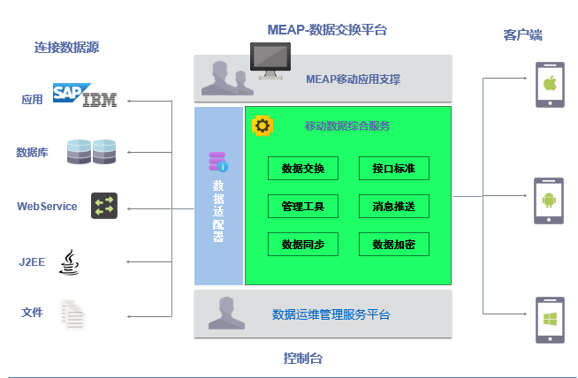
技术架构

Slide 16
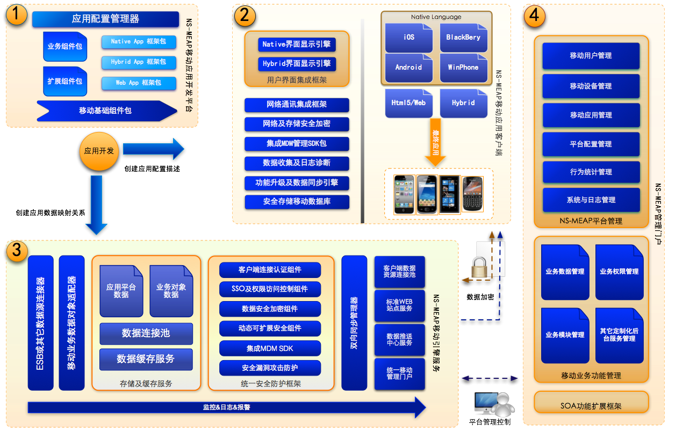
系统概要图

Slide 17
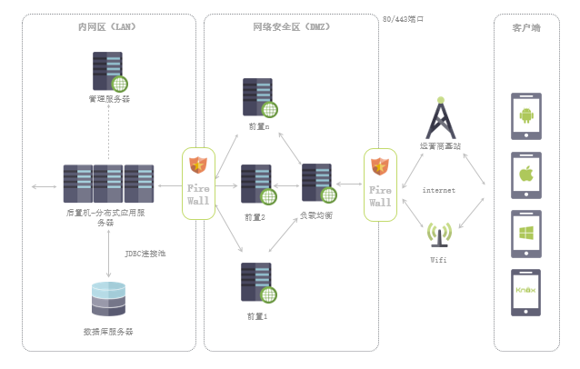
数据交换网络架构

Slide 18
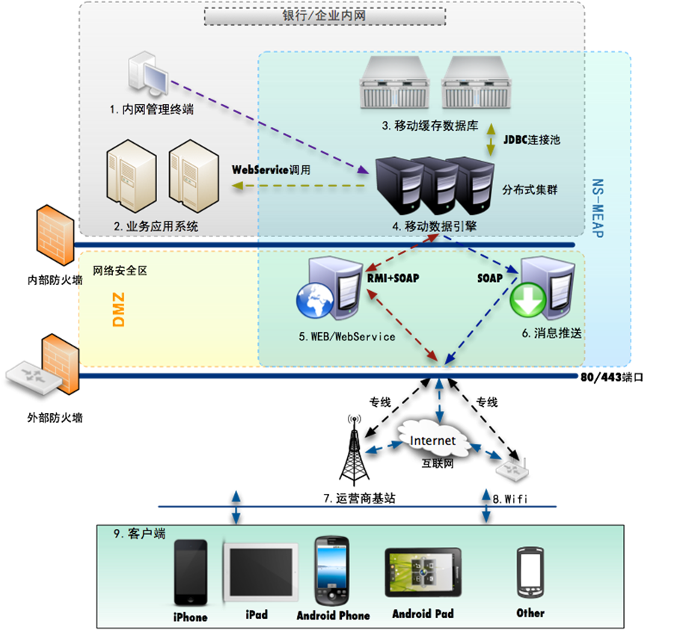
企业部署方案

